Slide 1
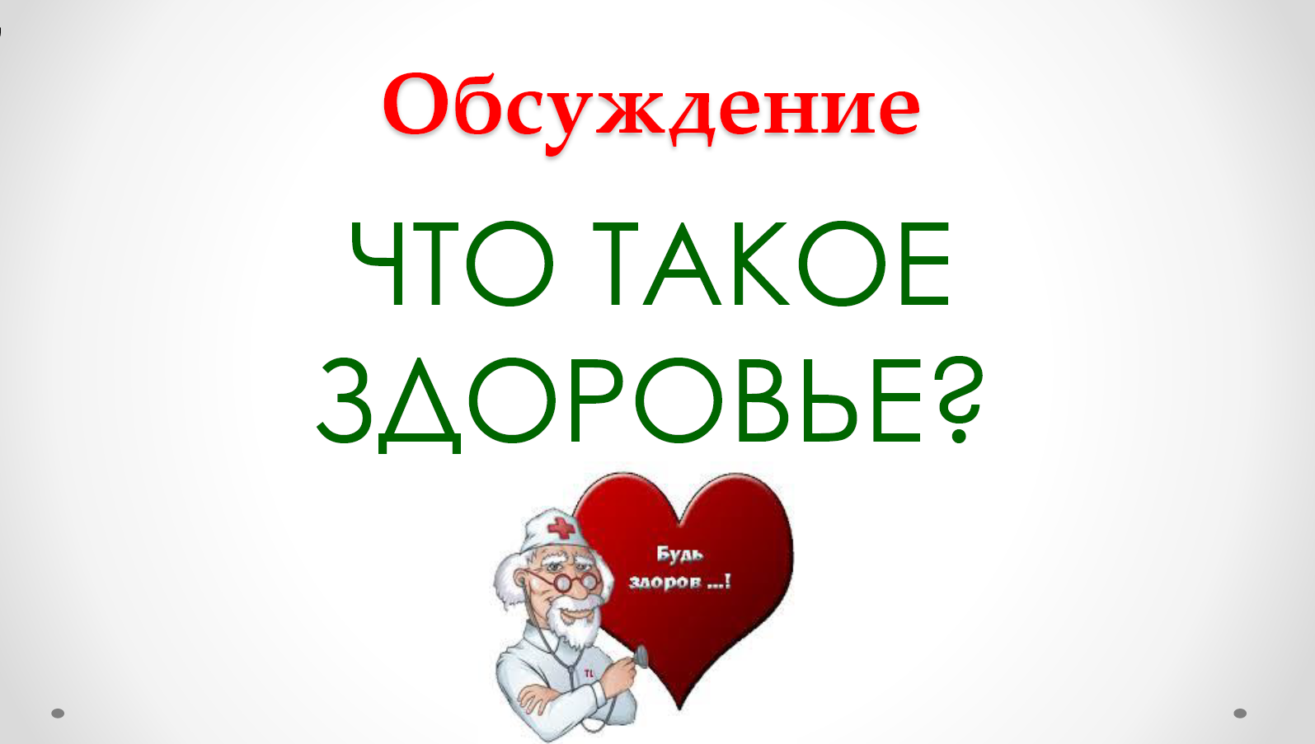

Slide 2


Slide 3


Slide 4
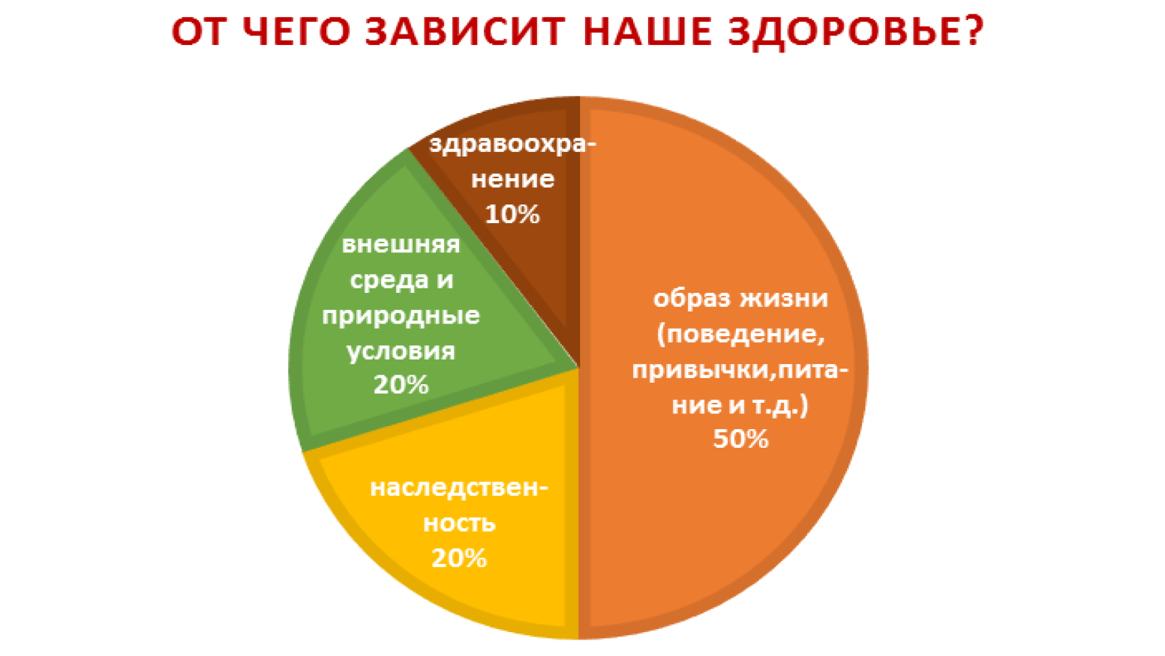

Slide 5
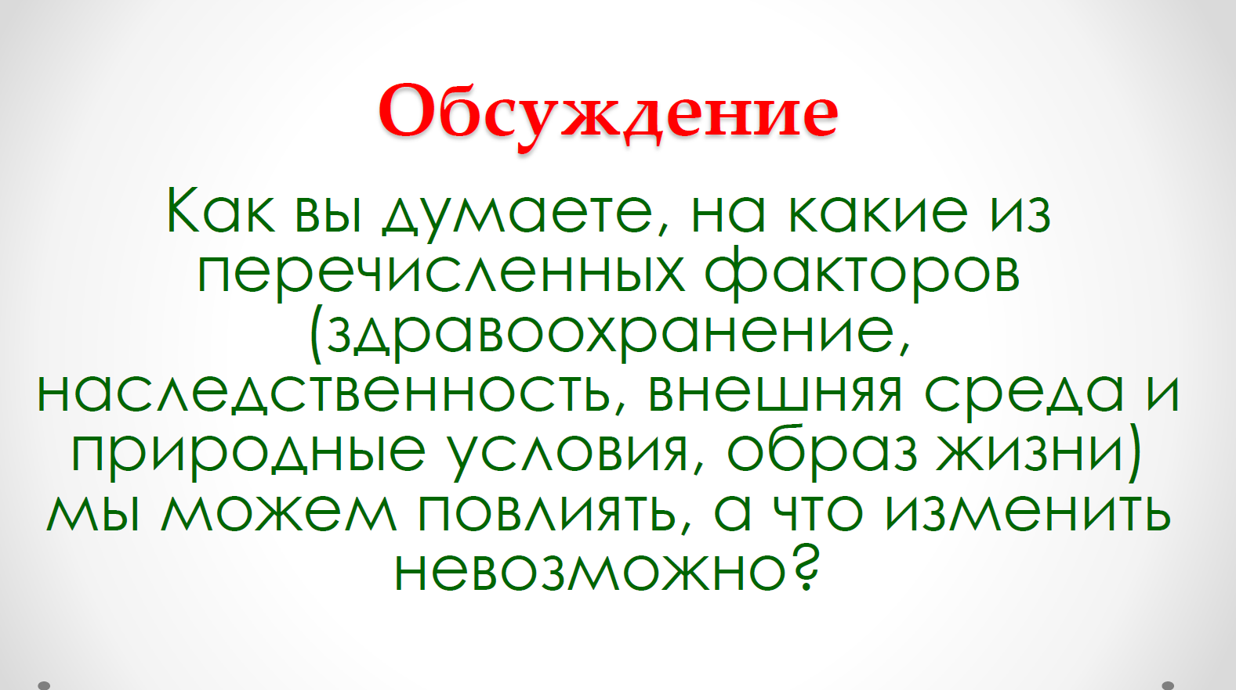

Slide 6
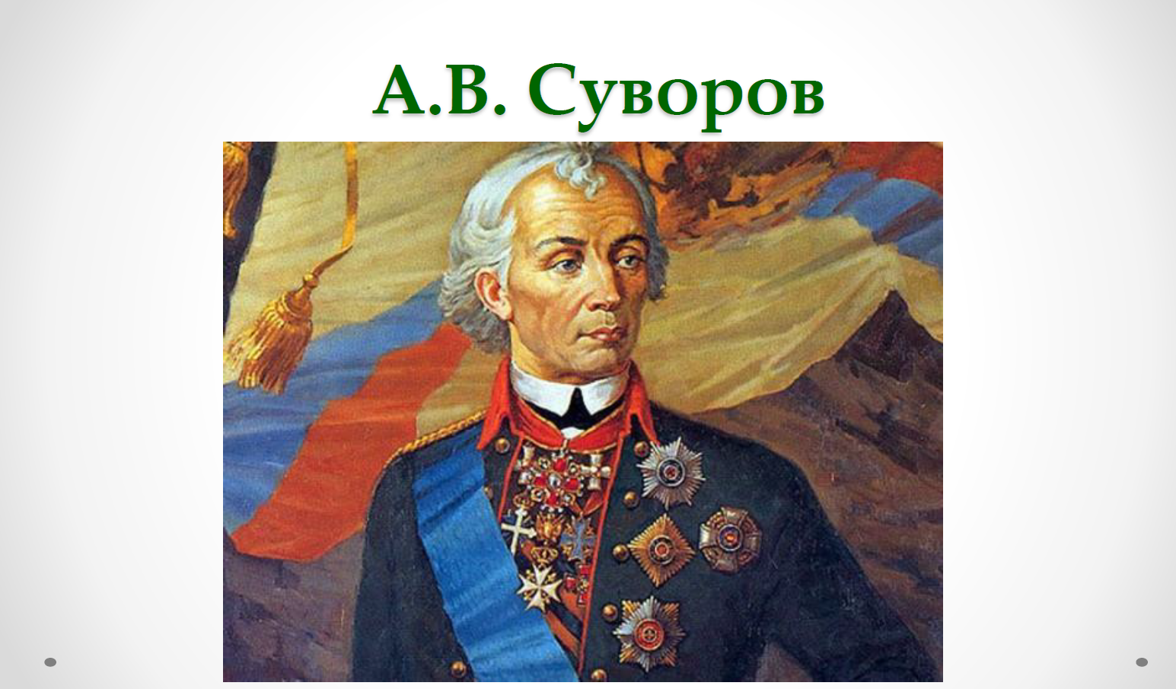

Slide 7
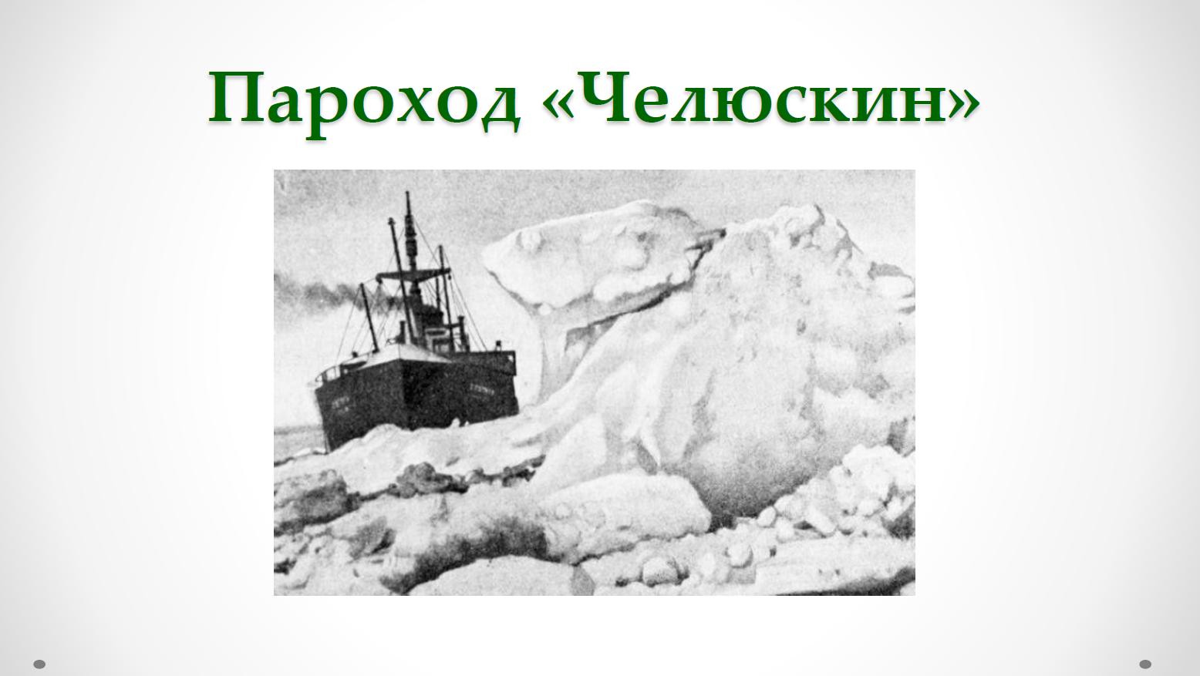

Slide 8
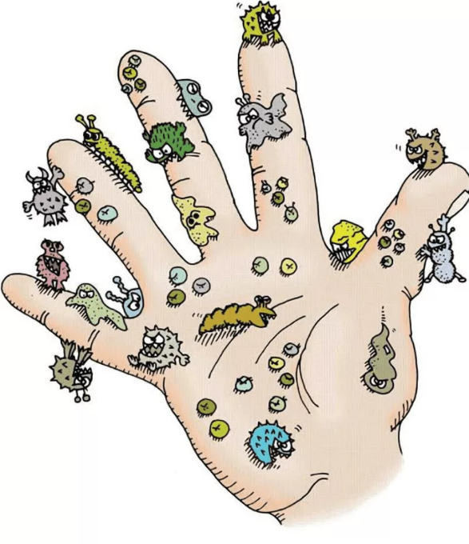

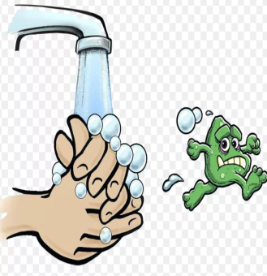
Мыть руки с мылом!

Slide 9
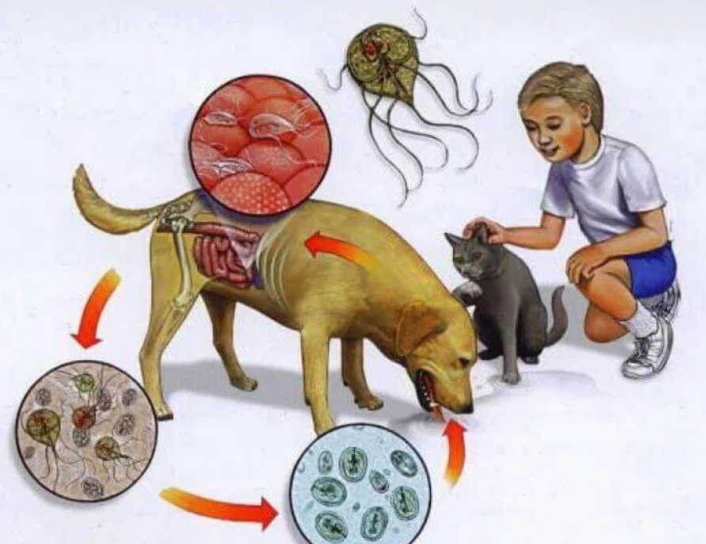

Мыть руки!

Slide 10


Slide 11


Slide 12


Slide 13


Slide 14
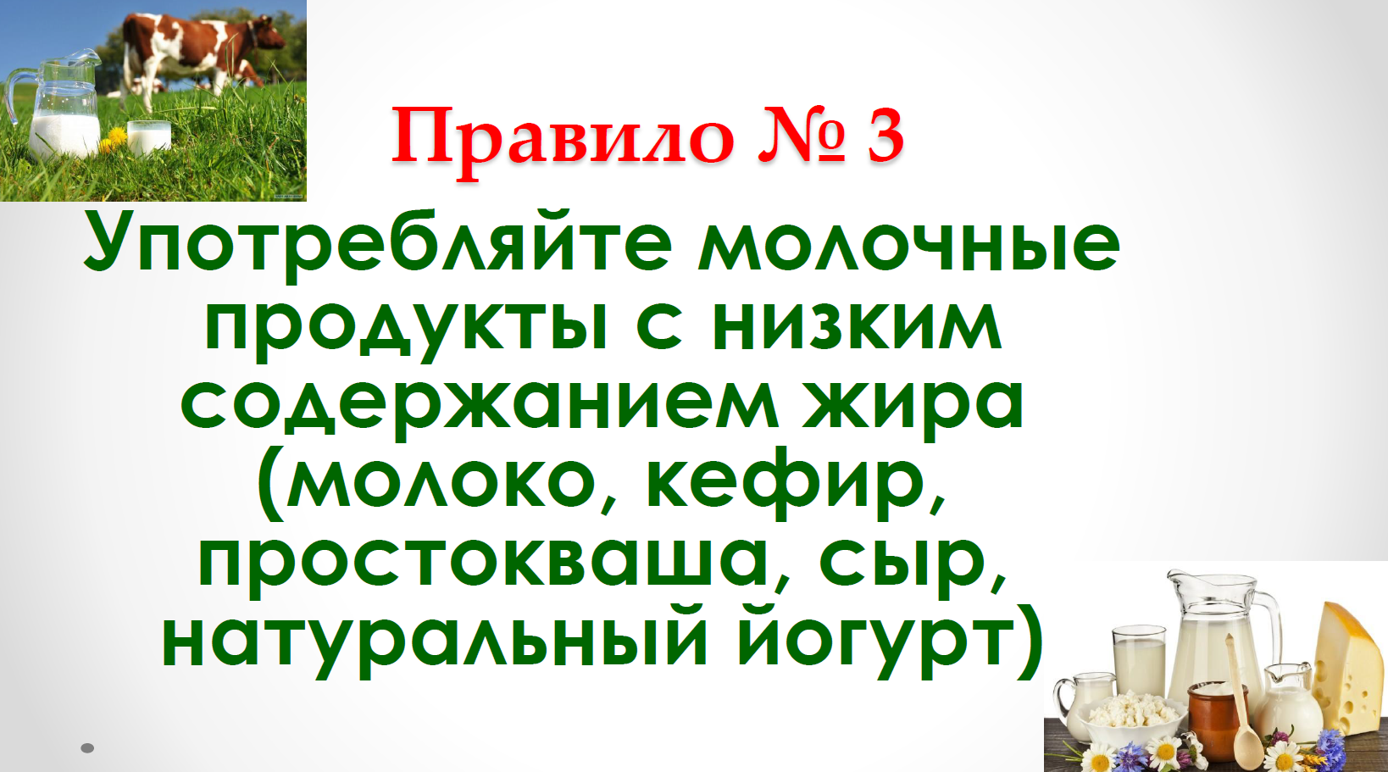

Slide 15


Slide 16
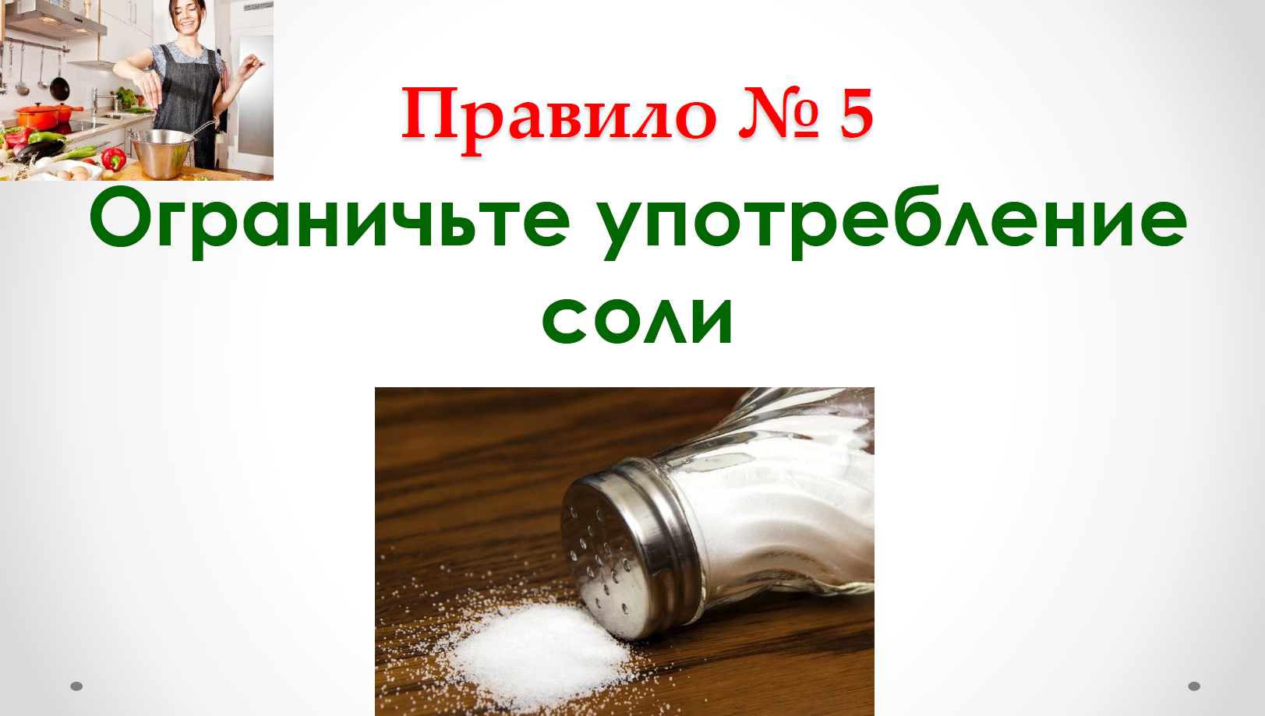

Slide 17
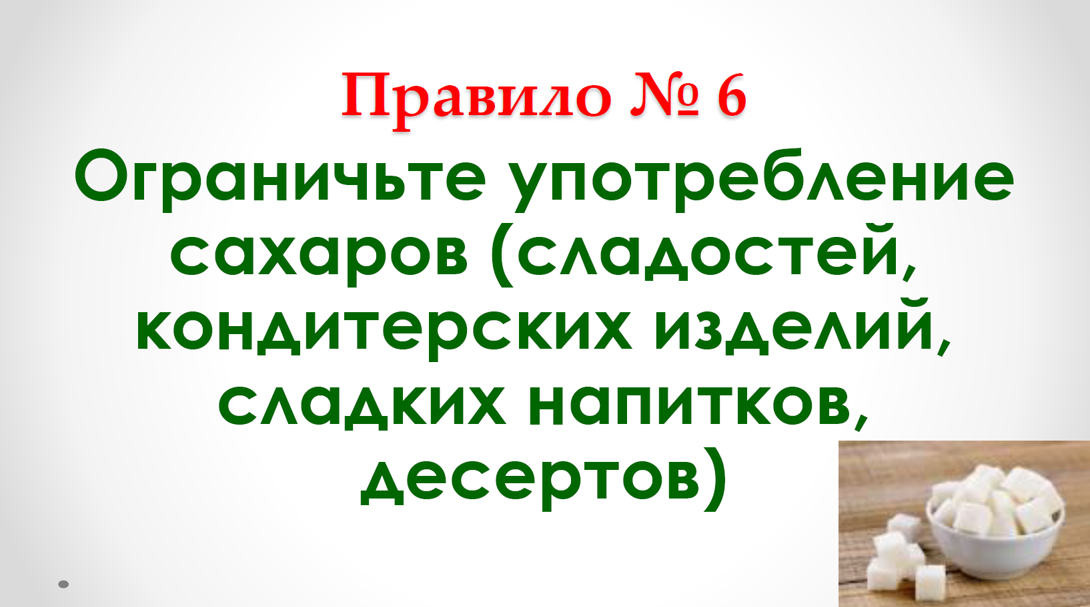

Slide 18
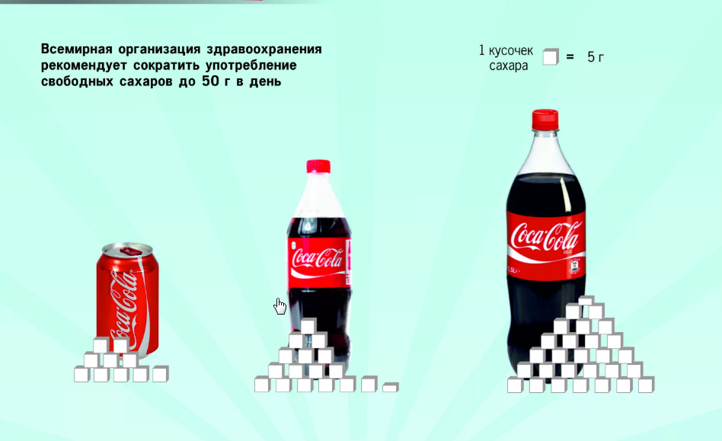

Slide 19
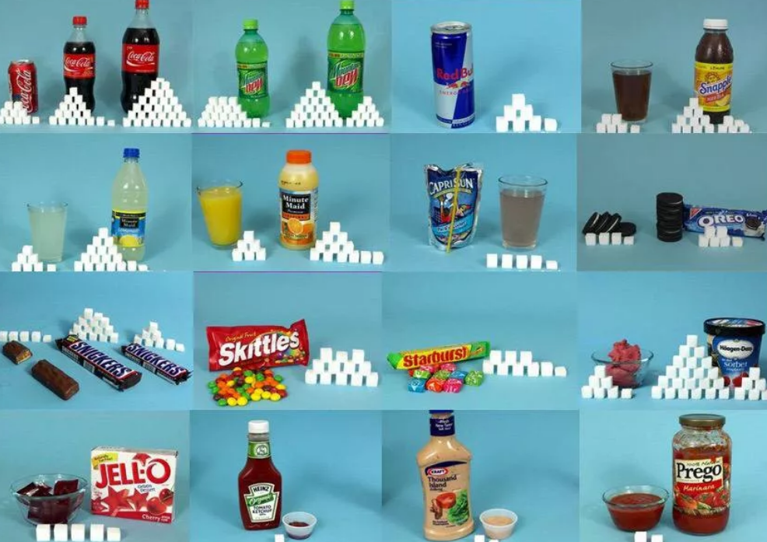

Slide 20


Slide 21
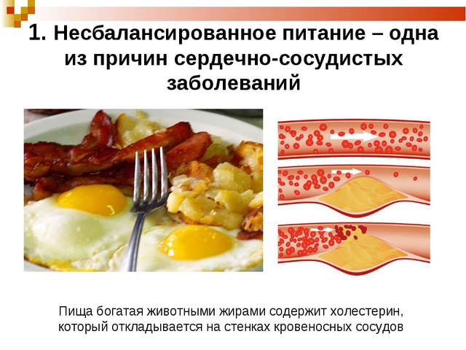
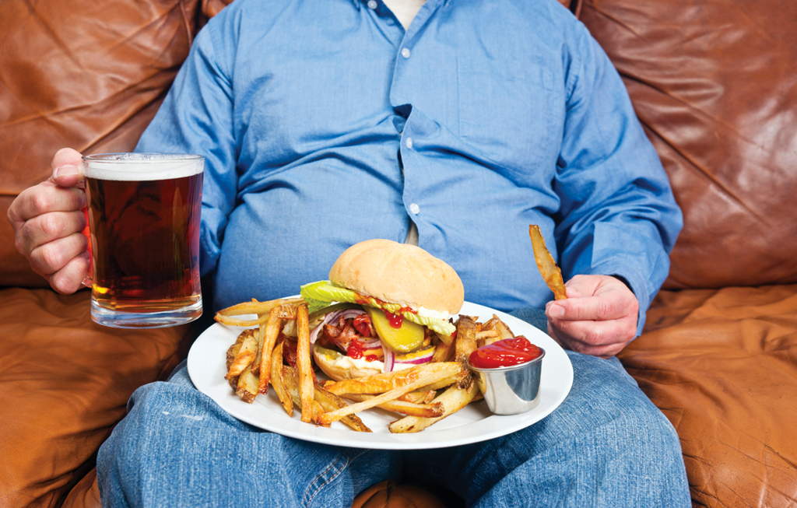
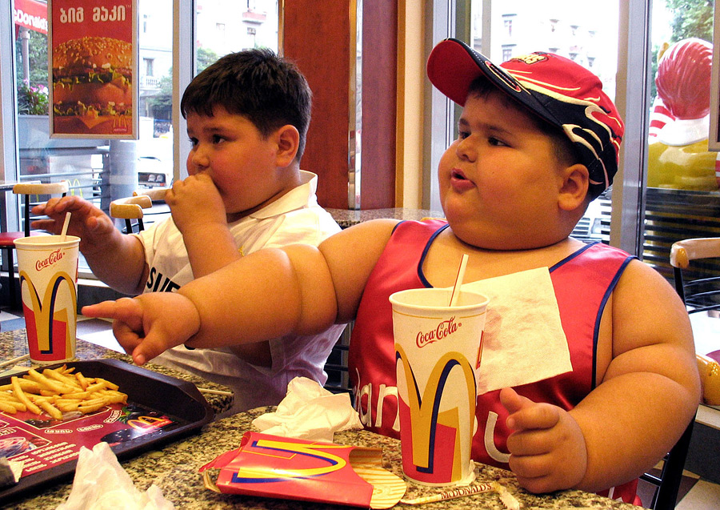
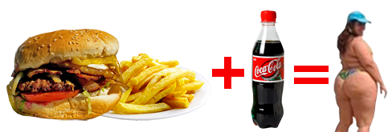

Slide 22


Slide 23
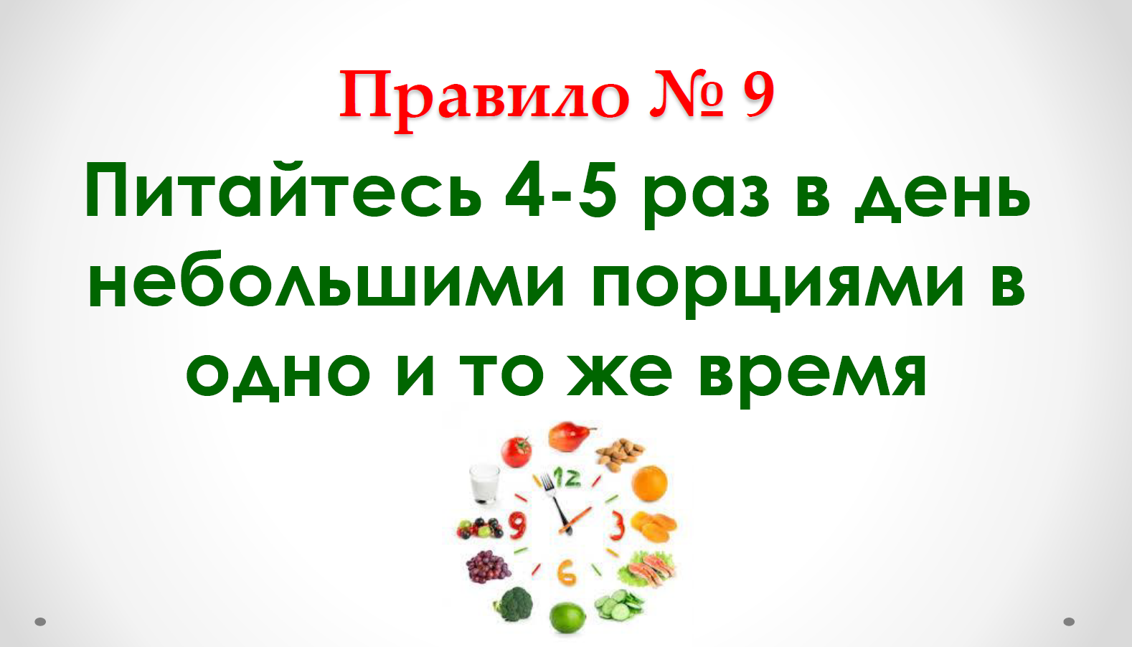

Slide 24


Slide 25


Slide 26
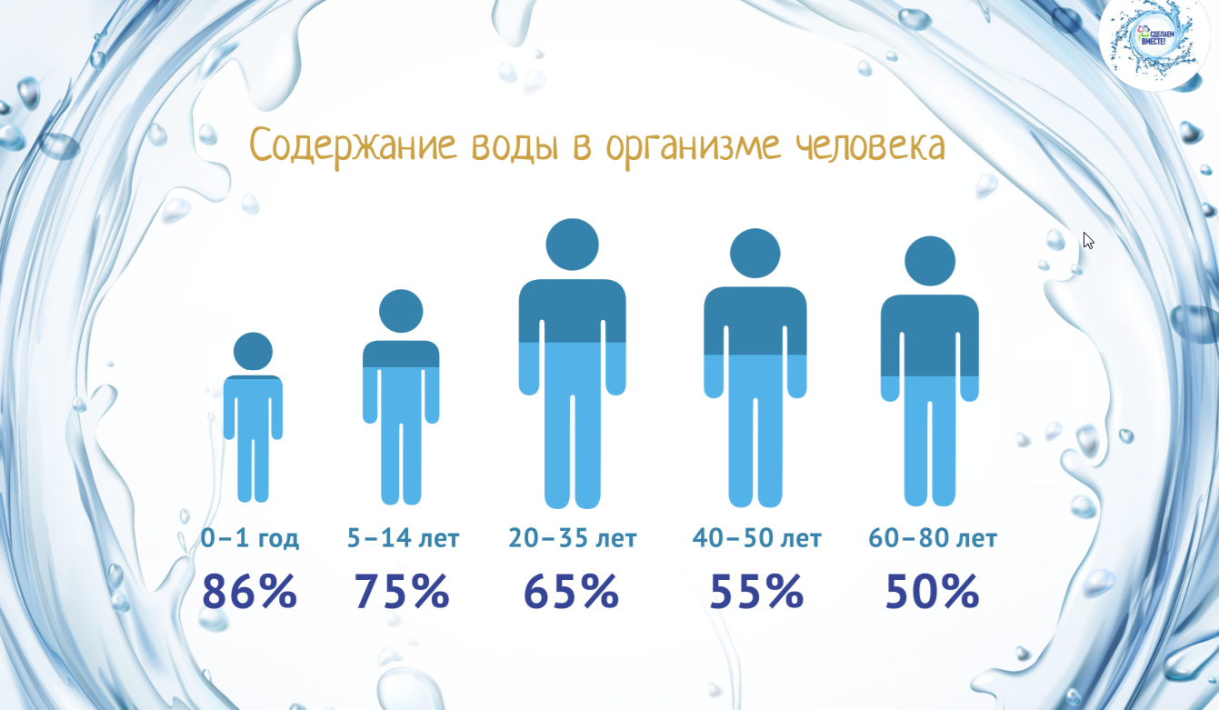

Slide 27
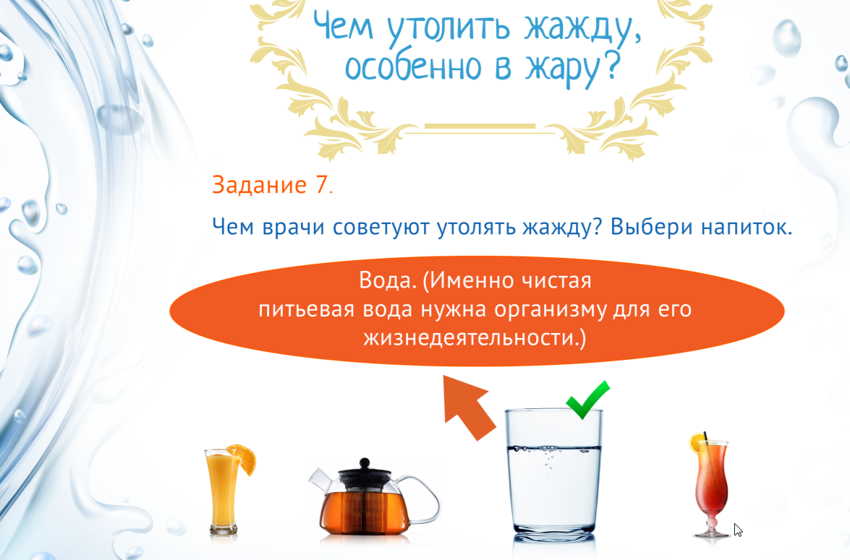
Чистая питьевая ВОДА

Slide 28
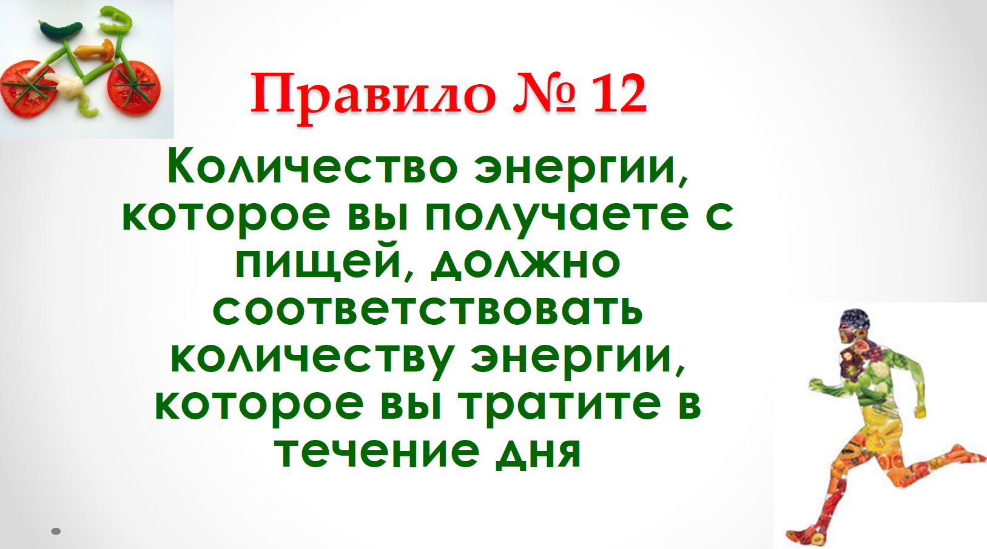

Slide 29
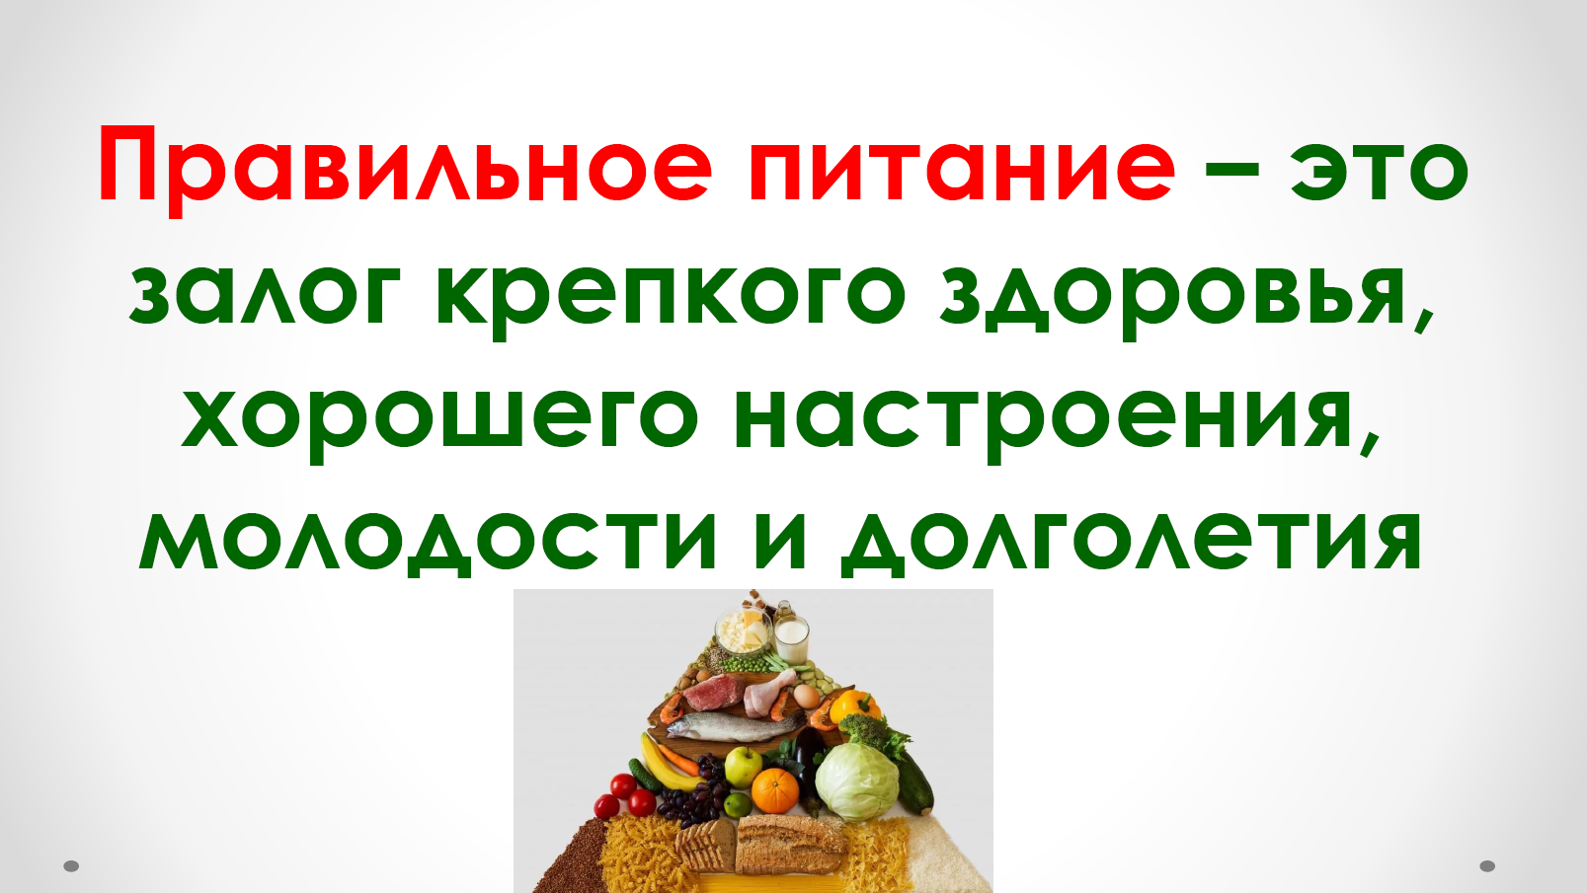

Slide 30

Физические нагрузки

Slide 31
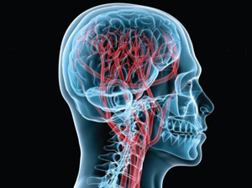
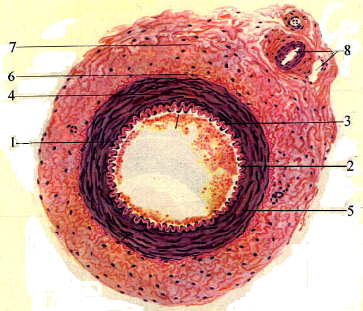
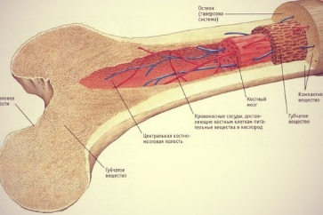


О механизмах пользы интенсивной ФА (не только для «похудения» - МИФ!!!)
Улучшение кровотока во всех сосудах
Укрепление мышечной стенки сосудов и сердца
Улучшение мембранных процессов
Улучшение питания и регенерации костной и суставной ткани
Расход энергии (при стрессе)
Выработка эндорфинов (при депрессии)

Slide 32
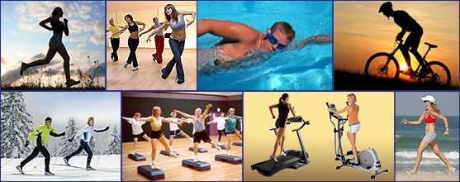
Тип нагрузки: динамическая нагрузка — велотренажер, тредмил, дозированная ходьба, плавание, лыжные прогулки.
Интенсивность: аэробная нагрузка – 60% от максимальной частоты сердечных сокращений. Рассчитать максимальную частоту сердечных сокращений.
Продолжительность и частота: 30-40 мин 4-5 раз в неделю, 45-60 мин до 3-х раз в неделю.

Slide 33
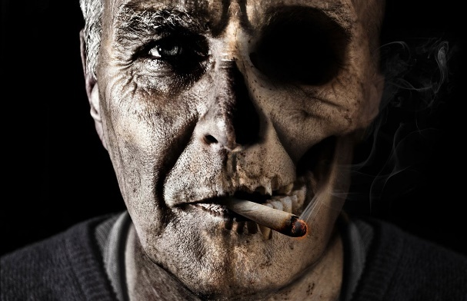
Страшное слово «зависимости»: потребление табака
Табак убивает до половины употребляющих его людей.
Ежегодно табак приводит почти к 7 миллионам случаев смерти, из которых более 6 миллионов случаев происходит среди потребителей и бывших потребителей табака, и более 890 000 — среди некурящих людей, подвергающихся воздействию вторичного табачного дыма. Если не будут приняты срочные меры, число ежегодных случаев смерти к 2030 году может превысить восемь миллионов.
Почти 80% из одного миллиарда курильщиков в мире живет в странах с низким и средним уровнем дохода.

Slide 34

История
Если вы еще не до конца поверили:
в 1942 году Гитлер сформулировал «Основы оккупационной политики на завоеванной восточной территории»
В своей краткой директиве он написал всего три предложения:
Необходимо свести славян до языка жестов
Никакой гигиены, никаких прививок
Только водка и табак
Он знал, что водка и табак выведут ненавистных ему славян через одно поколение, без всяких крематориев и газовых камер.

Slide 35
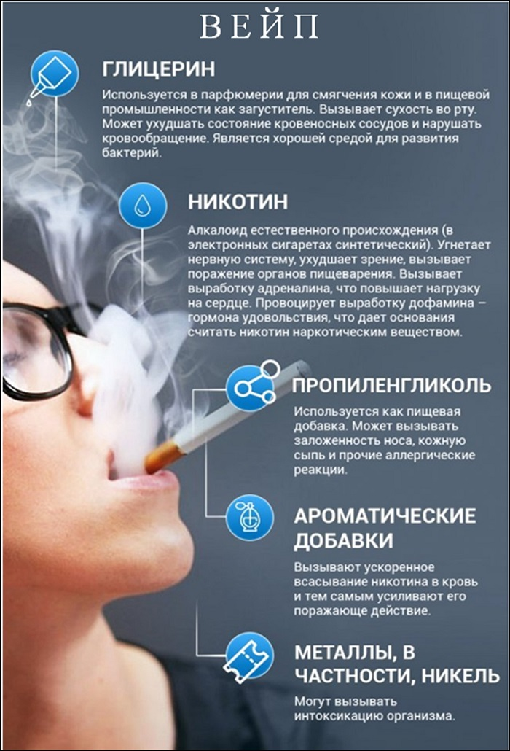
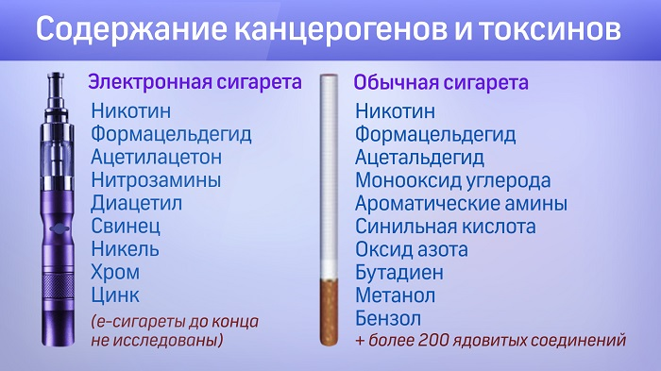
ВЭЙП и ЭОС
считая, что электронный девайс совершенно безвреден, люди начинают употреблять его чаще, чем курили бы обычные папиросы. В результате насыщение организма никотином и прочими веществами, входящими в состав наполнителя, идет практически непрерывно

Slide 36

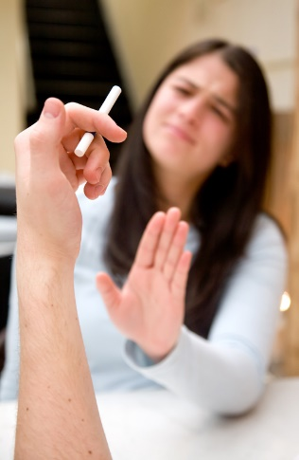
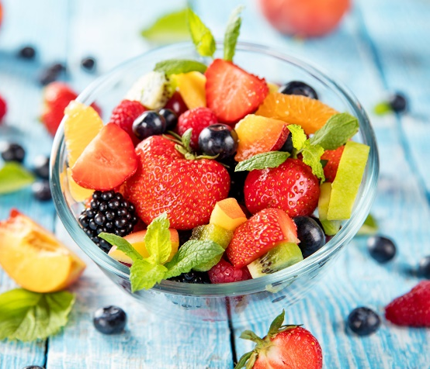
Как бросить потреблять табак
Не начинать!
А если начали:
  Твердо решить
  Найти одну причину для отказа
  Найти замену вредной привычки
  Придумать себе награду
  Если не получилось, получится в другой раз!

Slide 37
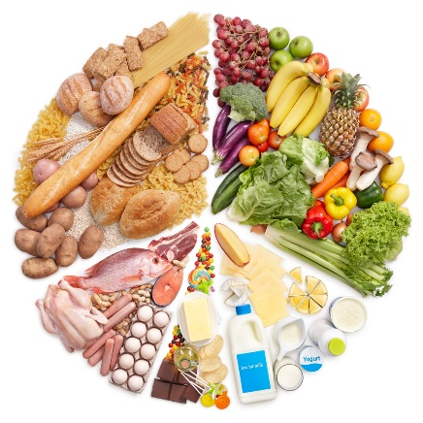
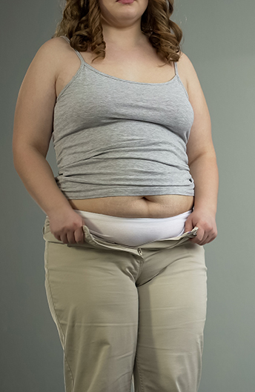

Если вес выше нормы?!
Это проблема не только брюк, но и здоровья
Какие болезни чаще встречаются при избыточной массе тела: сахарный диабет, сердечно-сосудистые болезни, и даже рак
Как сбросить килограммы?
Больше двигаться и наладить питание
Постепенно, без диет, а просто по правилам

Slide 38
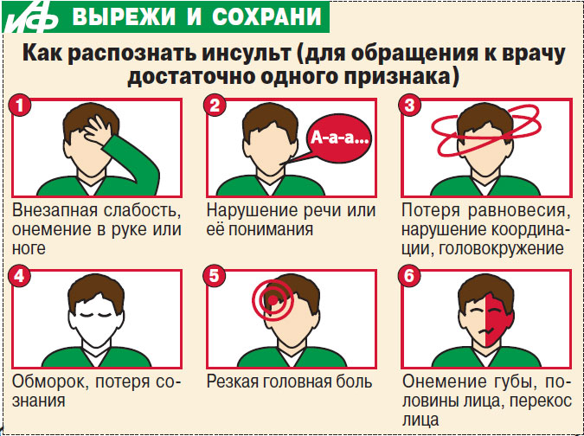
Успей помочь: инсульт
У врачей есть только 4,5 часа, чтобы спасти жизнь больного!

